Slide 1



Polku Frontend-kehittäjäksi vuonna 2024
Erkka Virtanen, DNA
9.2.2024
X

Slide 2

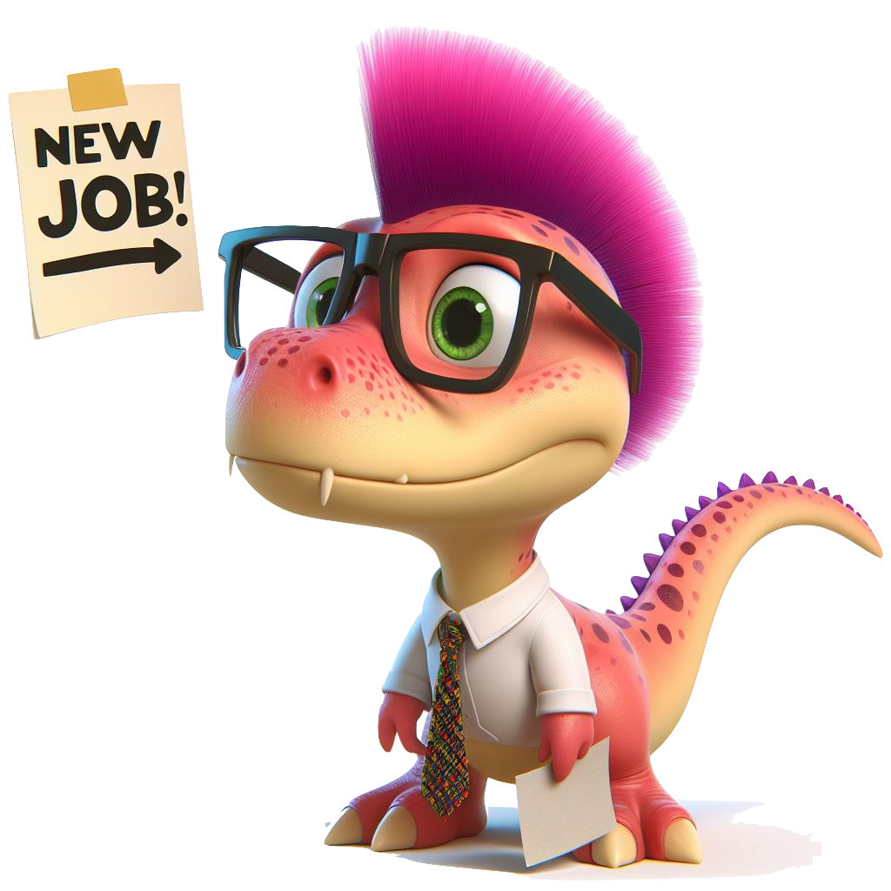
Kenelle tämä on tarkoitettu?
Kaikille, jotka ovat kiinnostuneita saamaan konkreettisia työkaluja ensimmäistä junior frontend-devaajan työpaikkaa varten
Aikaisemmasta IT-alan koulutuksesta on hyötyä, mutta se ei ole pakollista, tärkeintä on oma kiinnostus ja asenne
Tarvitset vain tietokoneen ja avoimen mielen!

Slide 3
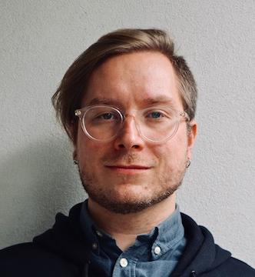
Kuka minä olen?
DNA:lla töissä frontend-kehittäjänä
Tehnyt webbi-kehitystä vuodesta 2017 ammatikseni
TypeScript, React, CSS

Slide 4

Aloitetaan!

Slide 5
Sisältö

Slide 6
Frontend, backend?
Tähän lyhyt selostus niiden eroista

Slide 7
Full stack
Kaikille, jotka ovat kiinnostuneita saamaan konkreettisia työkaluja ensimmäisen junior frontend-devaajan työpaikkaa varten.

Slide 8
Motivaatio
Learning never stops

Slide 9






Fronttiteknologioita on niin paljon…

Slide 10

Miten päästä alkuun?
Tässä lista konkreettisista minimiasioista, jotka tarvitset alkuun pääsemiseen. Ei huolta, kaikki niistä ovat ilmaisia!

Slide 11
Työkalut
Tietokone (Mac, Windows tai Linux)
Tekstieditori VSCode (https://code.visualstudio.com/) Atom, Sublime, WebStorm,
Selain Chrome (https://www.google.com/chrome/), (Fire Fox, Safari)
Node Js (https://nodejs.org/en, LTS-versio)
Terminaali, valmiiksi asennettu (iterm2)
Git versionhallinta (windowsille https://git-scm.com/download/win)

Slide 12
Kielet
HTML
CSS
JavaScript (TypeScript) (EcmaScript)
Php
Python
Bash
Ruby

Slide 13
Teknologiat
JSON
REST API
Git

Slide 14
Mistä hakea tietoa?
MDN (https://developer.mozilla.org/en-US/)
Stack Overflow (https://stackoverflow.com/)
YouTube
ChatGPT (https://chat.openai.com/, vaatii rekisteröitymisen)
Kaverit, tuttavat, kollegat…
Foorumit, Discord…

Slide 15
Kurssit ja luennot
YouTube (esittele muutamat hyvät)
ChatGPT (https://chat.openai.com/, vaatii rekisteröitymisen)
https://teamtreehouse.com/
https://www.udemy.com/
https://www.codecademy.com/catalog/subject/web-development
https://www.coursera.org/courses?query=web%20development

Slide 16
Miten pysyä aallon harjalla?
HackerNews
Kollegat
Yleinen kiinnostuneisuus

Slide 17

Millaista työ sitten on käytännössä?

Slide 18
Millaista se työ sitten oikeasti on?
Ketterä kehitys (Agile development)
2 viikon sprintit
Demot
Dailyt
Refinementit, Retrot ja muut palaverit
Koodausta
Hyvin paljon yhteistyötä! (Soft skills)

Slide 19
Softan tekeminen on ryhmätyötä
Kuva yksinäisestä koodarista kirjoittamassa koodia pienessä kopissa on vanhentunut (osittain)
Softan tekemisessä pitää kuunnella monta eri osapuolta(stakeholderia)
Usein asioita puidaan monissa keskusteluissa Slackissa ja palavereissa
Tärkeintä on selkeä ja aikainen kommunikaatio, sekä avun pyytäminen!
Jos eteen tulee ongelma, kysy kaverilta! Tiimi on sinun paras apurisi!

Slide 20
Esimerkkityöpäivä
Klo 08.00 – Avaa tietokone ja lue sähköpostit ja uudet viestit
Klo 09.00 – Tiimin Daily-palaveri
Klo 09.30 – 11.00 Nopea Huddle työkaverin kanssa tekeillä olevasta featuresta, asian koodaamista
Klo 11.00-12.00 Lounastauko
Klo 12.00 – 13.00 Lisää koodailua, viestittelyä Designerin kanssa
Klo 13.00 – 15.00 Refinement Meeting
Klo 15.00- 16.00 Päivän viimeiset koodailut, asioiden laittaminen valmiiksi huomista varten

Slide 21

Ensimmäistä työpaikkaa hakiessa

Slide 22

GitHub-Profiilin Luonti
Mene osoitteeseen https://github.com/ ja luo itsellesi oma GitHub -tili
Valitse asiallinen nimi, joita voit käyttää koko tulevan urasi ajan
Vaikka työnantajasi vaihtuisi, profiilisi pysyy sinulla ja kehittyy eteenpäin
Alat rakentamaan omaa portfoliotasi ja asiantuntijasuuttasi heti tänään!

Slide 23
GitHubin käyttö
Aina kun aloitat uuden projektin, oli se sitten vakava tai ei-vakava, ensimmäinen askel on luoda sille oma GitHub repositorio (repo)
Ota tämä tavaksi, niin jatkossakin omat projektisi pysyvät helposti organisoituna
Näin sinun on myös helppo jakaa projektisi muiden ihmisten kanssa ja julkaista se
Muista luoda uusi repo private-tilassa, ennen kuin olet valmis näyttämään sen koko internetille

Slide 24

Luo tili heti tänään! Älä odota!
https://github.com/

Slide 25

Olet osaava tyyppi, mutta miten tuot sen muille ilmi?
Mene osoitteeseen https://www.linkedin.com/ ja luo itsellesi oma LinkedIn –tili
Täytä profiilisi huolellisesti, lisää GitHub –profiilisi, täytä koulutuksesi, pyydä kaikkia tuttujasi kavereiksesi
Pyydä entisiä ja nykyisiä työkavereita kirjoittamaan sinulle suosituksia vahvuuksistasi

Slide 26

Luo tili heti tänään! Älä odota!
https://www.linkedin.com/

Slide 27
Harjoittelut (Trainee)
Yritä hakea harjoittelijaksi joko koulun kautta tai ihan vaan laittamalla viestiä mielenkiintoisiin firmoihin
Etsi LinkedInistä mielenkiintoinen yritys ja etsi yrityksen sopivia kontaktihenkilöitä, sitten vain kirjoita kohtelias viesti missä esittelet itsesi ja kysyt mahdollisista harjoittelupaikoista
Kesätöissä sama juttu (Ole ajoissa! Lähesty potentiaalisia firmoja jo tammi-helmikuussa)

Slide 28
Haastattelussa
Korosta ryhmätyötaitojasi teknisen osaamisen lisäksi
Älä pelkää, jos tarjottu tekki-stäkki on sinulle uusi, ole valmis oppimaan työssä
Testaaminen

Slide 29

Tiivistelmä

Slide 30
Tiivistelmä
Lataa työkalut
Tee Github-profiili
Tee LinkedIn-profiili
Aloita uusi projekti
Tee Github-repo
Koodaile
Kehity

Slide 31

KIITOS!

Slide 32

Sanasto
Git – maailman suosituin versionhallintaohjelma
VsCode – suosittu ilmainen tekstieditori
Slack
Stakeholder

Slide 33
Lähteet
https://fullstackopen.com/
https://roadmap.sh/frontend
https://www.w3schools.com/html/default.asp

